Slide 1
Sleamhnáin Ghramadaí
M. Ní Bheaglaoich

Slide 2
An Briathar Saor (gan ainmní)
An Chéad Réimniú
Aimsir Chaite | Aimsir Chaite Saorbhriathar
Dhún Seán an doras. | Dúnadh an doras.
Bhris Síle an fhuinneog | Briseadh an fhuinneog
An Dara Réimniú
Aimsir Chaite | Aimsir Chaite Saorbhriathar
Cheannaigh Tomás úlla. | Ceannaíodh úlla.
Dheisigh Bríd an rothar. | Deisíodh an rothar.

Slide 3
Briathra Neamhrialta
Aimsir Chaite | Aimsir Chaite Saorbhriathar
Dúirt Seán go raibh an cluiche curtha ar ceal. | Dúradh go raibh an cluiche curtha ar ceal.
Rug an t-imreoir ar an liathróid. | Rugadh ar an liathróid.
Bhí na daltaí tuirseach. | Bhíothas tuirseach.
Chuala Bríd an scéal. | Chualathas an scéal.
Rinne Cian an obair bhaile. | Rinneadh an obair bhaile.
Fuair mé gráid mhaithe. | Fuarthas gráid mhaithe.

Slide 4
Briathra Neamhrialta
Aimsir Chaite | Aimsir Chaite Saorbhriathar
D’ith Sinéad an dinnéar. | Itheadh an dinnéar.
Thug mo dheirfiúr bronntanas dom. | Tugadh bronntanas dom.
Tháinig Síle abhaile aréir. | Thángthas abhaile aréir.
Chuaigh na daltaí go dtí an Spáinn. | Chuathas go dtí an Spáinn.

Slide 5
Before
Roimh + Ainmfhocal (+ séimhiú) | Sula + Briathar (+ urú)
Roimh bhricfeasta | Sula mbrisim…
Roimh chúrsa | Sula gcloisim….
Roimh chách | Sula gceannaíonn Seán..
Roimh mhaidin | Sula n-imreoidh siad….

Slide 6
Aimsir Chaite | Aimsir Láithreach | Aimsir Fháistineach
Sular +h | Sula + urú | Sula +urú
Sular bhris mé | Sula mbrisim | Sula mbrisfidh mé
Sular fhág mé | Sula bhfágaim | Sula bhfágfaidh mé
Sular dhúisigh mé | Sula ndúisím | Sula ndúiseoidh mé
Sular cheannaigh mé | Sula gceannaím | Sula gceannóidh mé

Slide 7
Sula: Eisceachtaí san Aimsir Chaite
Bhí - sula raibh
Dúirt - sula ndúirt
Rinne - sula ndearna
Fuair - sula bhfuair
Chuaigh - sula ndeachaigh
Chonaic - sula bhfaca

Slide 8
Na hAidiachtaí Sealbhacha
Cé leis é? | Cóta | Aintín | Fuinneog
Mo (my) | mo chóta | m’aintín | m’fhuinneog
Do (your) | do chóta | d’aintín | d’fhuinneog
A (his) | a chóta | a aintín | a fhuinneog
A (hers) | a cóta | a haintín | a fuinneog
Ár (our) + urú | ár gcótaí | ár n-aintín | ár bhfuinneog
Bhur (your) + urú | bhur gcótaí | bhur n-aintín | bhur bhfuinneog
A (their) + urú | a gcótaí | a n-aintín | a bhfuinneog
Notes:
8

Slide 9
An- (very) Ró (too)
An-bhlasta | Róbhlasta
An-chostasach | Róchostasach
An-mhaith | Rómhaith
Na DNTLS An-te An-sásta An-daor An-láidir | Róthe Róshásta Ródhaor Róláidir
An-éasca | Ró-éasca (fleiscín roimh ghuta)

Slide 10
Inné | Inniu | Amárach
An tseachtain seo caite | An tseachtain seo | An tseachtain seo chugainn
An mhí seo caite | An mhí seo | An mhí seo chugainn
An bhliain seo caite Anuraidh | An bhliain seo I mbliana | An bhliain seo chugainn

Slide 11
Uatha | Iolra
Cúpla Gach Is iomaí | Go leor A lán An iomarca
Tá cúpla cara maith agam | Tá go leor cairde maithe agam
Tá cúpla duine ina gcónaí i mo theach | Tá a lán daoine ina gcónaí i mo theach
Tá cúpla fadhb againn sa tír seo | Tá an iomarca fadhbanna sa tír seo

Slide 12
An Tuiseal Gairmeach:
(úsáidtear an tuiseal gairmeach agus tú
ag glaoch ar dhuine nó
ag scríobh chuig duine)
Ainm Fir: séimhiú agus caolú Ainm Mná: séimhiú
Seán A Sheáin Máire A Mháire
Mícheál A Mhichíl Mairéad A Mhairéad
Máirtín A Mháirtín Muireann A Mhuireann
Dónall A Dhónaill Bríd A Bhríd

Slide 13
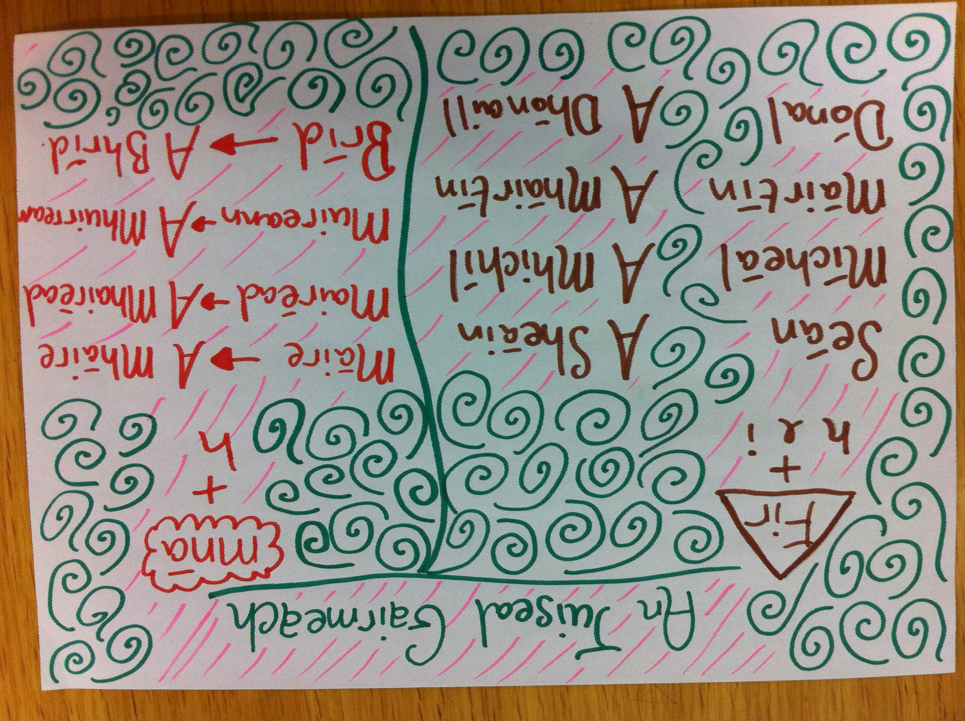

Slide 14
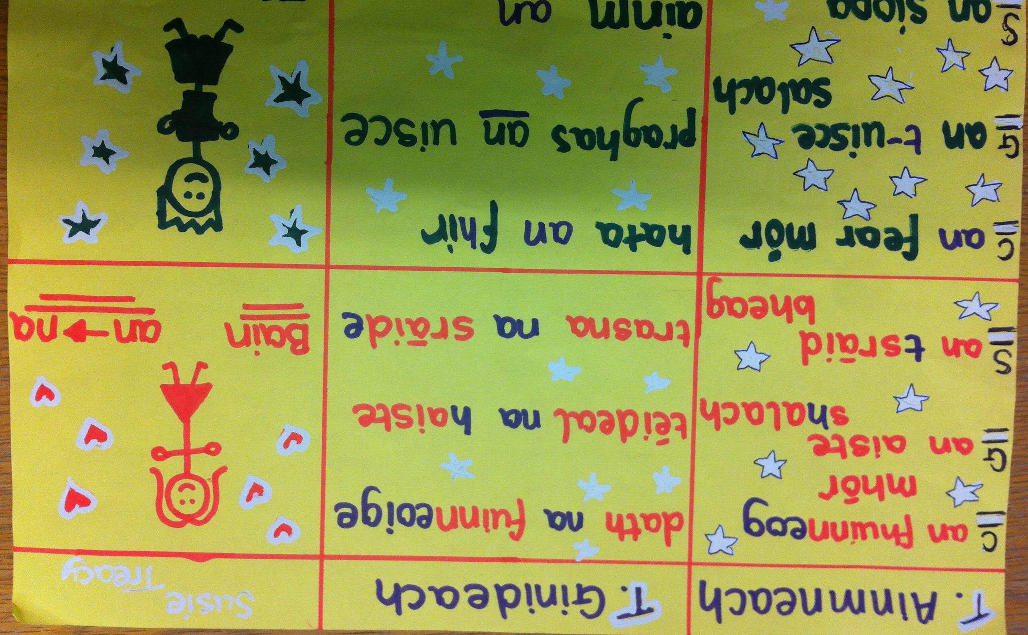
An Tuiseal Ainmneach
An Tuiseal Ginideach
Má tá séimhiú san ainmneach, ní bheidh séimhiú sa ghinideach!
teideal

